Slide 1
Objektovo orientované programovanie - pokročilí
Učiteľ: Ing. Jozef Wagner PhD.
Učebnica: https://oop.wagjo.com/

Slide 2
OPGP Pokročilí 7
Git repozitár
Working tree a index/staging area
Zápis zmien do repozitára
Vetvy zmien

Slide 3
Git
git je open source distribuovaný verziovací nástroj
V príkazovom riadku si nastavte vaše meno a e-mailovú adresu pomocou nasledovných príkazov
git config --global user.name Janko Mrkvicka
git config --global user.email janko.mrkvicka@gmail.com

Slide 4
Vytvorenie git repozitára
Repozitár vytvoríme pomocou príkazu git init
Existujúci repozitár stiahneme pomocou príkazu git clone <repo_url>
Úloha 7.1
Úloha 7.2

Slide 5
Working tree a index
Working tree - Aktuálne súbory na disku s ktorými pracujeme
Index/staging - Sada zmien, ktoré chceme zapísať do repozitára
git add - Do indexu pridáme zmeny pomocou
git status - Stav repozitára zistíme príkazom
Úloha 7.3

Slide 6
Commit – zápis zmien
Commit je zápis súboru zmien v repozitári. Obsahuje:
Samotné zmeny v súboroch
Správa, čoho sa zmena týka
Dátum zápisu
Autora zápisu
Unikátny identifikátor zmeny (hash)
Odkaz na predchádzajúci commit

Slide 7
Commit – zápis zmien
git commit -m "popis zmien" - Zápis sady zmien
git log - Zoznam posledných commitov
git diff - Prehľad zmien, ktoré nie sú ešte v indexe
gitk - GUI nástroj
Úloha 7.4
Úloha 7.5
Úloha 7.6
Úloha 7.7

Slide 8
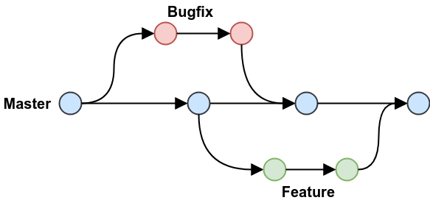
Vetvy zmien

Slide 9
Vetvy zmien
git checkout -b <branch_name> - vytvorenie novej vetvy
git checkout <branch_name> - prepnutie to inej vetvy
git merge <branch_name> - zlúčenie inej vetvy do aktuálnej
git branch -av - Zoznam všetkých vetiev
Úloha 7.8
Úloha 7.9
Úloha 7.10

Slide 10
